Slide 1
Mi proyección
María de los Ángeles
Rodríguez Rosales.

Slide 2
Mis fortalezas y debilidades.
Lucho por lo que quiero
Trabajadora
Me desespero fácilmente
No me dejo llevar
A veces soy un tanto perfeccionista
Me esfuerzo
Carácter fuerte

Slide 3
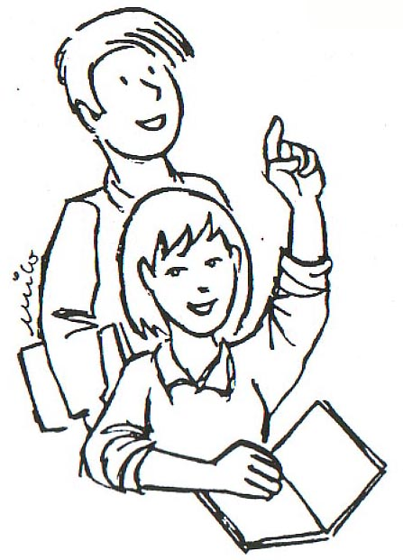
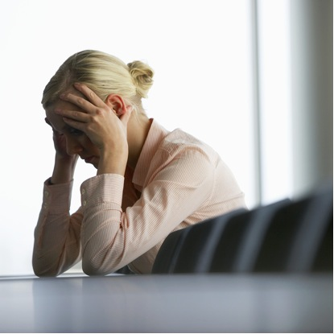
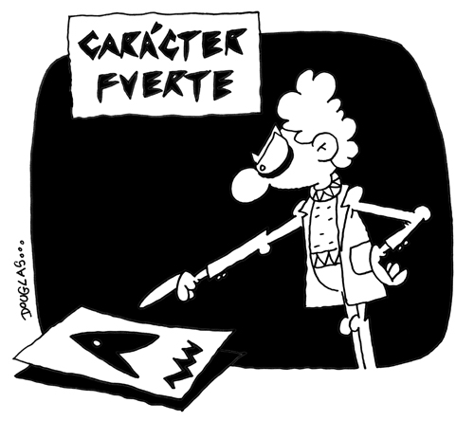
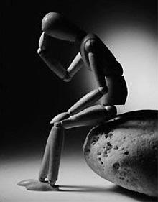
Mis fortalezas y debilidades.

Slide 4
Autobiografía
Personas que influyen en mi: Mi mamá, mi hermano y mi papá (familia).
Éxitos y fracasos: Continuar con mis estudios y no aprender violín.
Mis intereses:
Convertirme en doctora
Decisiones significativas: Ir a estudiar enfermería.

Slide 5
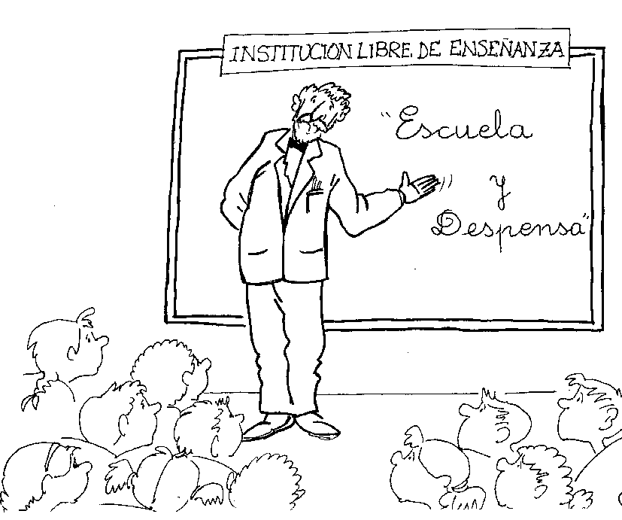
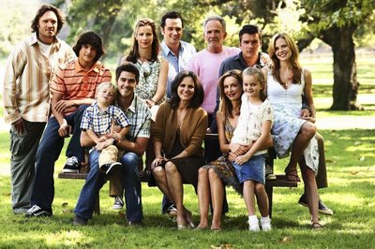
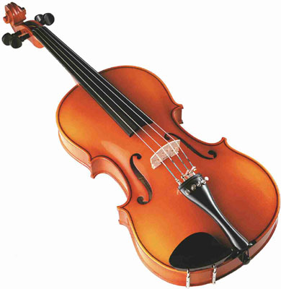
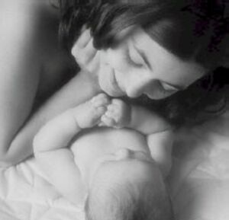
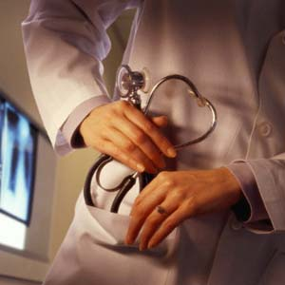
Autobiografía

Slide 6
Rasgos de mi personalidad
Me gusta:
Soy delgada.
Tengo amigos y familia.
No soy muy sensible.
Trabajadora.
Ayudo a la gente que me rodea.
No me gusta:
Lunares en la cara.
Soy distraída.
Me cuesta relacionarme con algunas personas.

Slide 7
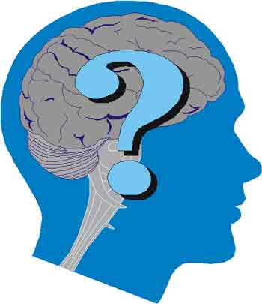
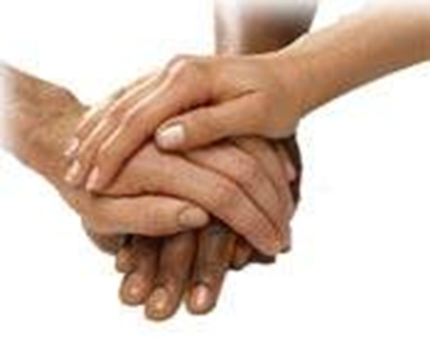
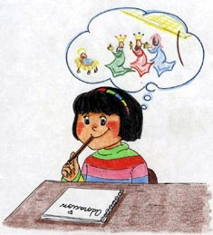
Rasgos de mi personalidad

Slide 8
Quien soy
Condiciones facilitadoras:
Se lo que quiero.
Mi familia me apoya.
Me esfuerzo.
Condiciones obstaculizadoras:
El dinero
Puedo continuar esforzándome y luchando por lo que quiero.

Slide 9
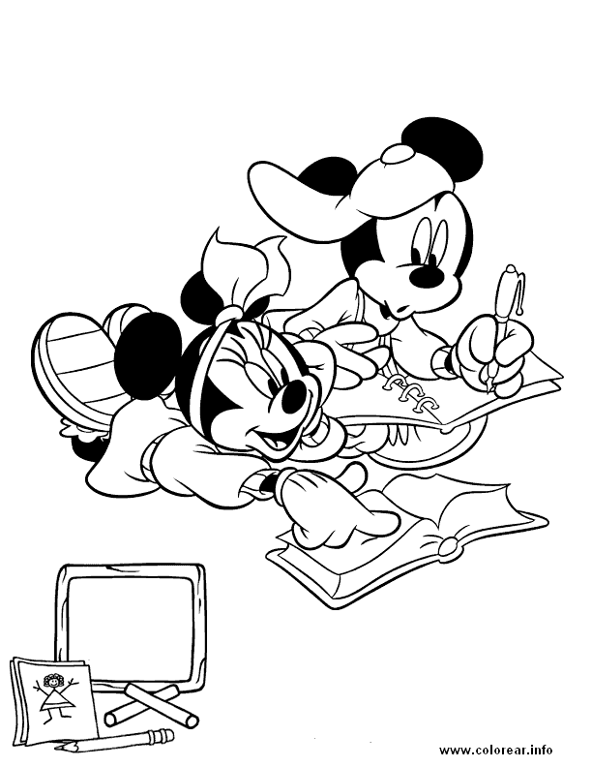
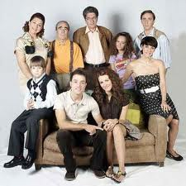
Quien soy

Slide 10
¿Quién seré?
Sueños:
Convertirme en doctora con especialidad en Cardiología y después de establecerme tal vez formar una familia.
Como superar impedimentos:
Esforzándome por conseguir una beca, luchar por lo que quiero, ahorrar.
Acciones a seguir:
Enfocarme.
Seguir con mi interés en lo que quiero y esforzarme.

Slide 11
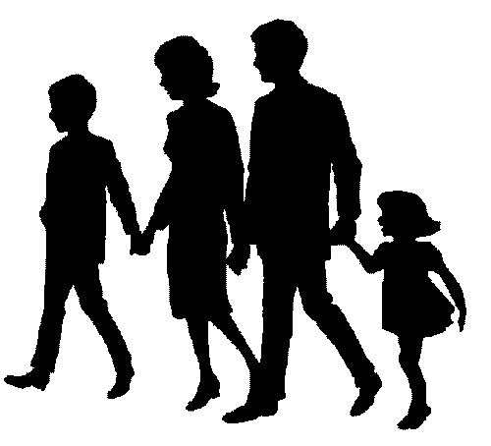
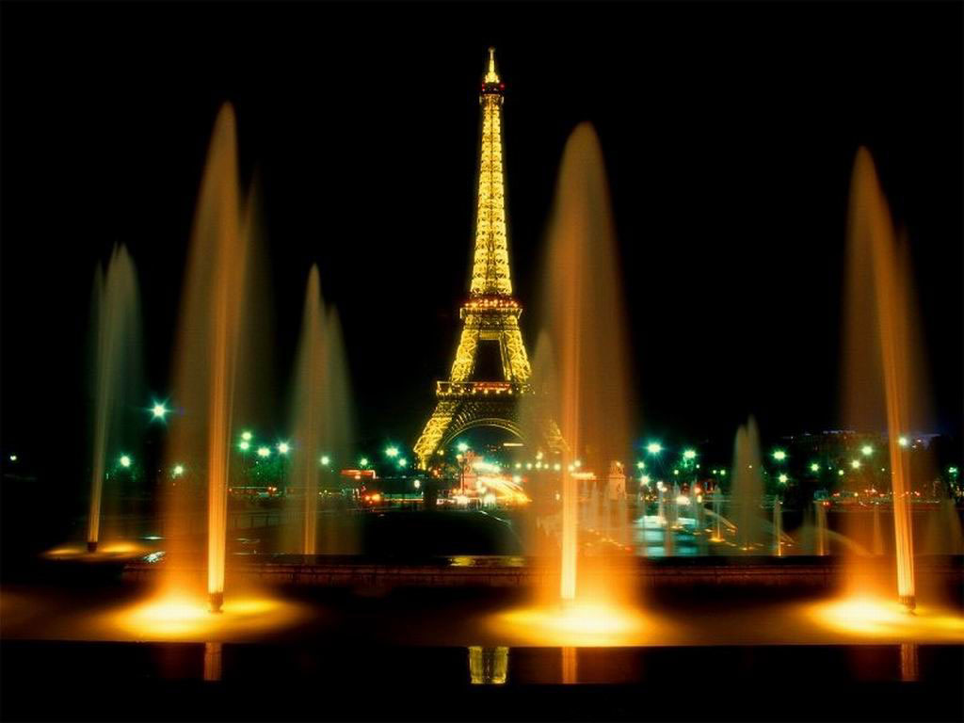
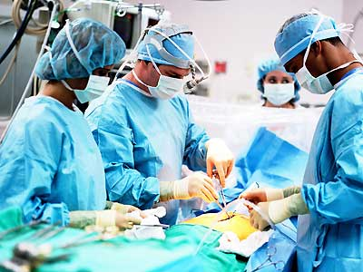
Mi programa de vida

